Slide 1
CULTE MISSION
EN AFRIQUE

Slide 2
Kilimandjaro (clip vidéo)

Slide 4
Medley africain

Slide 5
Medley africain
Il n’y a vraiment personne comme jésus
Il n’y a vraiment personne comme jésus
Il n’y a vraiment personne comme jésus
Il n’y a vraiment personne comme lui

Slide 6
Medley africain
J’ai marché, marché, personne, personne
J’ai fouillé, fouillé, personne, personne
J’ai tourné, tourné, personne, personne
Il n’y a vraiment personne comme lui !

Slide 7
Medley africain
Il n’y a vraiment personne comme jésus
Il n’y a vraiment personne comme jésus
Il n’y a vraiment personne comme jésus
Il n’y a vraiment personne comme lui

Slide 8
Medley africain
J’ai marché, marché, personne, personne
J’ai fouillé, fouillé, personne, personne
J’ai tourné, tourné, personne, personne
Il n’y a vraiment personne comme lui !

Slide 9
Medley africain
Jésus est le rocher de ma vie !
Jésus est le rocher de ma vie !
Jésus est le rocher de ma vie !
Jésus est le rocher de ma vie !

Slide 10
Medley africain
Il est en haut, en bas, devant, derrière, autour de moi
Il est en haut, en bas, devant, derrière, autour de moi
Il est en haut, en bas, devant, derrière, autour de moi
Jésus est le rocher de ma vie !

Slide 11
Medley africain
Jésus est le rocher de ma vie !
Jésus est le rocher de ma vie !
Jésus est le rocher de ma vie !
Jésus est le rocher de ma vie !

Slide 12
Medley africain
Il n’y a vraiment personne comme jésus
Il n’y a vraiment personne comme jésus
Il n’y a vraiment personne comme jésus
Il n’y a vraiment personne comme lui

Slide 13
Medley africain
J’ai marché, marché, personne, personne
J’ai fouillé, fouillé, personne, personne
J’ai tourné, tourné, personne, personne
Il n’y a vraiment personne comme lui !

Slide 14
Medley africain
Il n’y a vraiment personne comme jésus
Il n’y a vraiment personne comme jésus
Il n’y a vraiment personne comme jésus
Il n’y a vraiment personne comme lui

Slide 16
Dans le monde entier

Slide 17
Dans le monde entier
HOUH !
Dans le monde entier, quel évènement,
C’est l’amour de dieu si étonnant !
Il nous aime tous, d’un amour si grand,
Personne ne peut t’aimer autant, c’est renversant

Slide 18
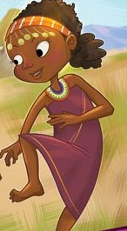
Dans le monde entier
HOUH !
Quelles que soient les raisons nous sommes tous différents
Qu’importe d’où nous venons, dieu nous aime tous autant !
Il pardonne nos péchés car personne n’est parfait,
L’amour du grand sauveur ne finira jamais !

Slide 19
Dans le monde entier
Dans le monde entier, quel évènement,
C’est l’amour de dieu si étonnant !
Il nous aime tous, d’un amour si grand,
Personne ne peut t’aimer autant, c’est renversant

Slide 20
Dans le monde entier
Quelles que soient les raisons nous sommes tous différents
Qu’importe d’où nous venons, dieu nous aime tous autant !
Il pardonne nos péchés car personne n’est parfait,
L’amour du grand sauveur ne finira jamais !

Slide 21
Dans le monde entier
Dans le monde entier, quel évènement,
C’est l’amour de dieu si étonnant !
Il nous aime tous, d’un amour si grand,
Personne ne peut t’aimer autant, c’est renversant

Slide 22
Dans le monde entier
HOUH !
Dieu pense à nous en tout lieu en tout temps !
Son amour est unique et stupéfiant !
(4 fois)

Slide 23
Dans le monde entier
Dans le monde entier, quel évènement,
C’est l’amour de dieu si étonnant !
Il nous aime tous, d’un amour si grand,
Personne ne peut t’aimer autant, c’est renversant

Slide 24
Dans le monde entier
Dans le monde entier, quel évènement,
C’est l’amour de dieu si étonnant !
Il nous aime tous, d’un amour si grand,
Personne ne peut t’aimer autant, c’est renversant
Personne ne peut t’aimer autant, c’est renversant
Personne ne peut t’aimer autant, c’est renversant
HOUH !

Slide 26
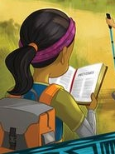
Je crois que la bible est vraie !

Slide 27
Je crois que la bible est vraie !
Je crois que la Bible est vraie !
Je crois que la Bible est vraie !
Elle est la parole du Seigneur,
Je la serre dans mon cœur !

Slide 28
Je crois que la bible est vraie !
Chaque parole de la Bible est vraie,
Chaque chapitre chaque verset
Tout ce qui est dit ce qu’y est écrit,
Chaque parole de la Bibles est vraie !

Slide 29
Je crois que la bible est vraie !
Je crois que la Bible est vraie !
Je crois que la Bible est vraie !
Elle est la parole du Seigneur,
Je la serre dans mon cœur !

Slide 31
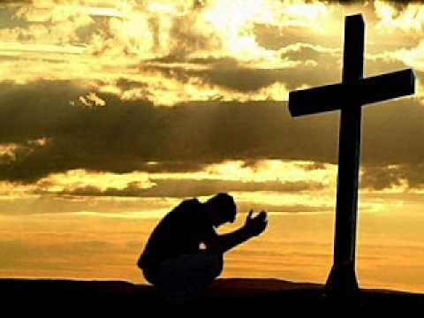
Tous ont besoin d’un sauveur

Slide 32
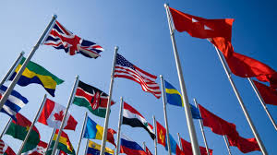
Tous ont besoin d’un sauveur
Tous ont besoin d’être aimé, d’un amour sans limite
Que ta grâce coule en moi.
Tous ont besoin de pardon, de la bonté d’un sauveur,
l’espoir des nations.

Slide 33
Tous ont besoin d’un sauveur
Sauveur il déplace les montagnes,
Mon Dieu sauve avec puissance, il sauve avec puissance.
Pour toujours créateur du salut,
Jésus a vaincu la mort, il a vaincu la mort.

Slide 34
Tous ont besoin d’un sauveur
Prends-moi tel que je suis, mes peurs et mes échecs,
Viens remplir ma vie.
Je donne ma vie pour te suivre, prends tout ce que je crois,
Et je me soumets.

Slide 35
Tous ont besoin d’un sauveur
Sauveur il déplace les montagnes,
Mon Dieu sauve avec puissance, il sauve avec puissance.
Pour toujours créateur du salut,
Jésus a vaincu la mort, il a vaincu la mort.

Slide 36
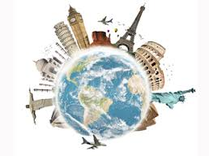
Tous ont besoin d’un sauveur
Resplendis pour que le monde voie.
Nous chantons pour la gloire du roi ressuscité, Jésus !
(2 fois)

Slide 37
Tous ont besoin d’un sauveur
Sauveur il déplace les montagnes,
Mon Dieu sauve avec puissance, il sauve avec puissance.
Pour toujours créateur du salut,
Jésus a vaincu la mort, il a vaincu la mort.

Slide 39
Au cours de notre expédition dans la savane africaine,
nous avons commencé à étudier le livre des proverbes
qui nous apprend que la vraie sagesse vient de Dieu.

Slide 40
Des oreilles attentives à ce que dit dieu

Slide 41
Un cœur plein de confiance en dieu

Slide 42
Des mains prêteS à se mettre au travail

Slide 43
Invités surprises !

Slide 44
Et nous, qu’est-ce qu’on peut faire ?

Slide 45
Temps de prière
Pour les missionnaires qui travaillent à la traduction de la Bible
Pour que d’autres missionnaires se lèvent
Pour les personnes qui reçoivent la Bible dans leur langue
Pour que dieu parle par sa parole dans le monde entier

Slide 46
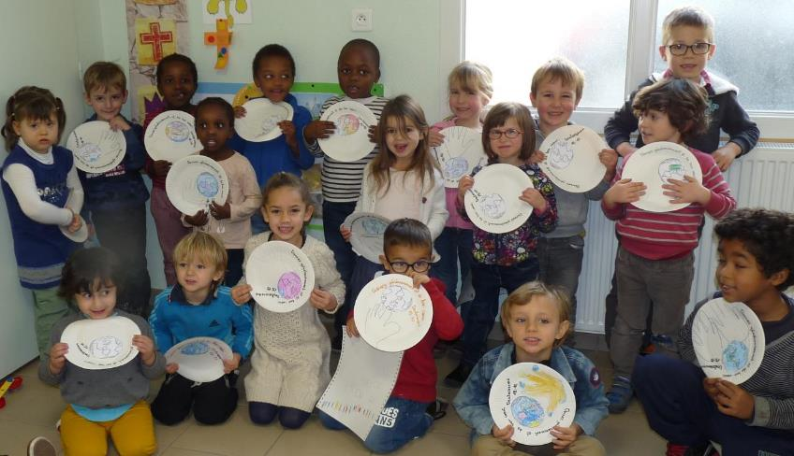
On peut aussi donner pour l’AMJ !

Slide 47
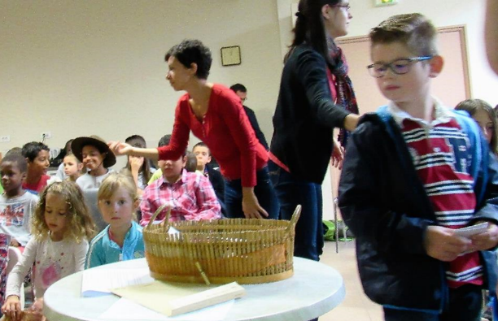
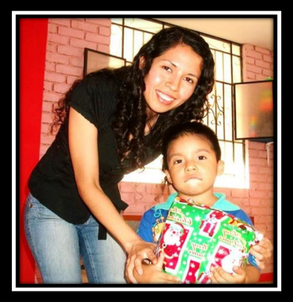
Nous avons déjà donné 150 € pour la maison Jennifer au Pérou

Slide 48
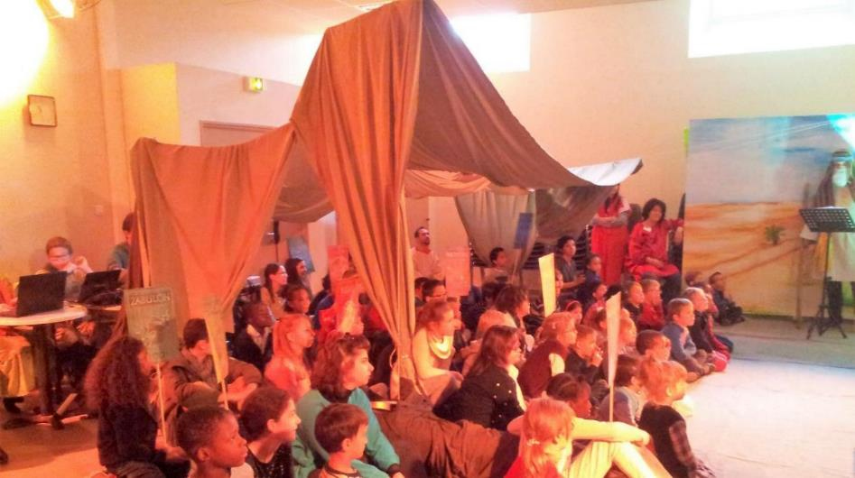
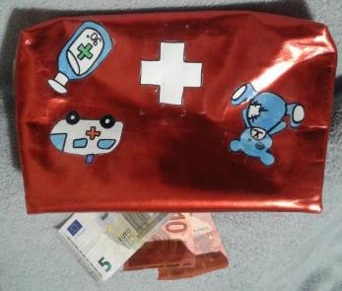
Puis nous avons récolté 112 € pour faire une trousse d’urgence en faveur des enfants d’Israël

Slide 49
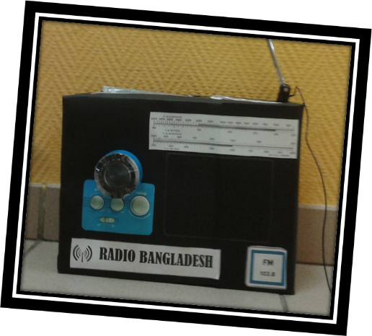
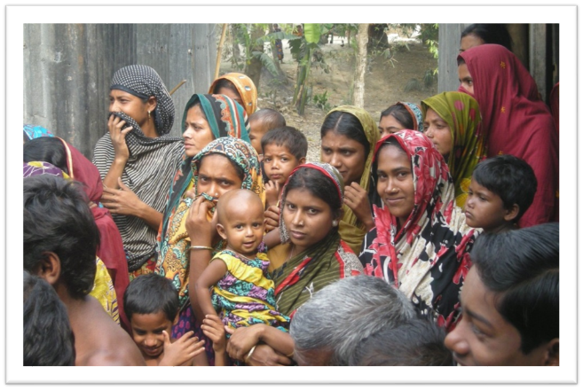
Notre tirelire « radio bangladesh » a été remplie avec 141,10 €

Slide 50
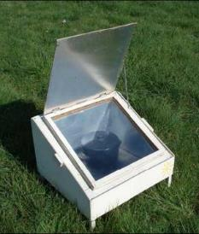
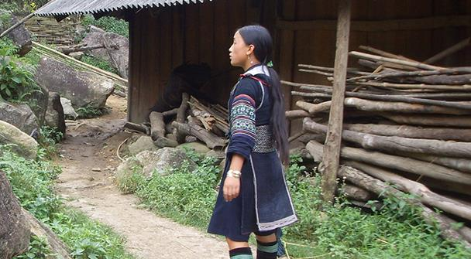
Et enfin, nous avons réussi à acheter un four solaire pour le Vietnam avec plus de 130 € d’offrande

Slide 51
UN AUTRE DEFI NOUS ATTEND ! Acheter des bibles pour les congolais

Slide 52
Les missionnaires Serges et Catherine Renault demandent notre aide ! 1 Bible = 5 €

Slide 53
Regardez la réaction des communautés lorsqu’elles reçoivent la Bible !

Slide 54
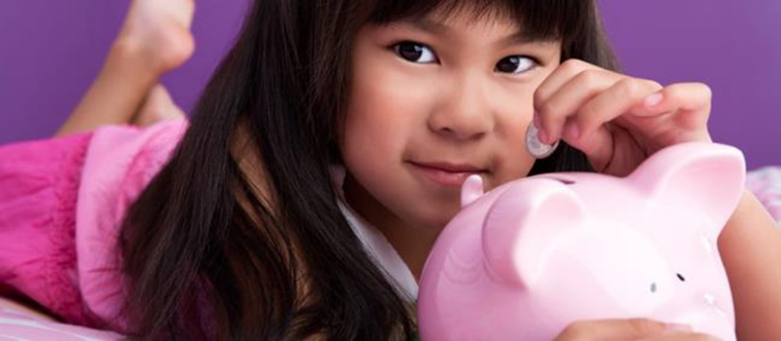
C’est parti pour l’offrande ! Si tu l’as oubliéE aujourd’hui, tu as jusqu’à la fin de l’année pour donner ta participation !
MERCI !

